Slide 1

рекомендации для родителей по обучению ребенка пользованию интернет сетью

Slide 2
Уважаемые родители!
Очень важно заинтересованно отнестись к занятиям ребенка на компьютере!
Ознакомиться с информацией о дистанционном обучении на сайте образовательного учреждения.
Контролировать информационную безопасность ребенка
Отслеживать расписание занятий
Контролировать самочувствие ребенка
Фиксировать и обсуждать с ребенком трудности и вопросы обучения
Контролировать готовность и мотивацию к занятиям
Любить и понимать своего ребенка!

Slide 3
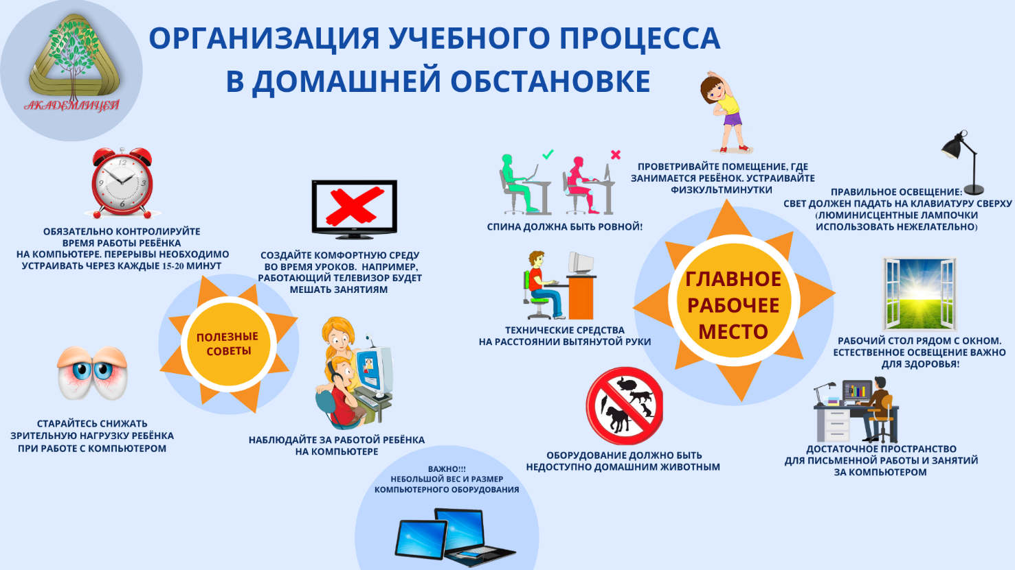
Мы полагаем , что рабочее место должно удовлетворять некоторым важным требованиям:

Slide 4
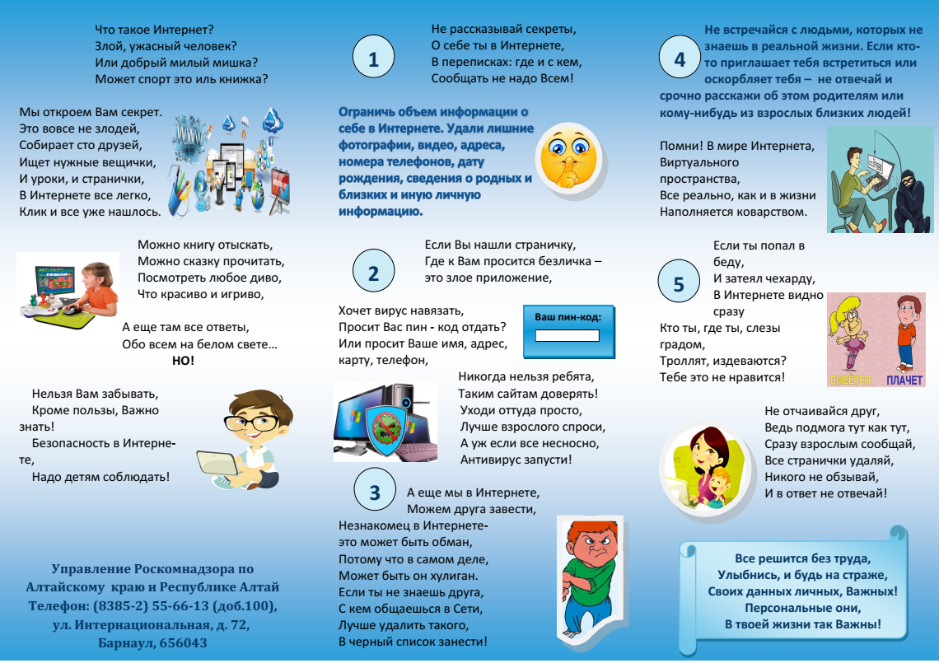
Познакомьте ребенка с компьютером и интернетом

Slide 5
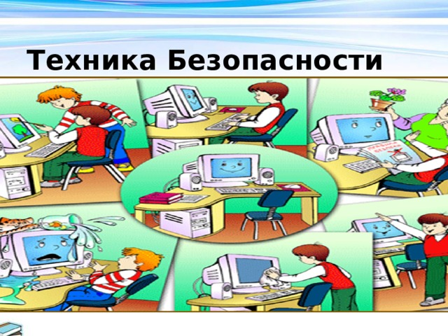
Познакомьте детей с техникой безопасности при работе за компьютером

Slide 6
Соблюдайте 8 золотых правил:
1. Спокойствие. У спокойных родителей - спокойные дети" – это правда, и это работает. Успокойтесь и постарайтесь передать спокойный эмоциональный фон ребенку, это снизит его тревожность. Ведь он тоже волнуется!
4. Расписание занятий. Старайтесь придерживаться примерно такого же распорядка дня, как и во время посещения детского сада. Не забудьте о перерывах: 5-10 минут между занятиями, если их 2.
5. Рабочая обстановка. Проконтролируйте, чтобы во время занятий ребенка ничего не отвлекало. Отключите уведомления и удалите животных из комнаты. Редко кто из детей удержится от соблазна потискать питомца.
6. Подберите одежду для занятий, нельзя позволять ребенку заниматься в пижаме или домашней одежде, это не создаст рабочую атмосферу.

Slide 7
Всем успехов!
7. Режим дня. Сон помогает справиться со стрессом, не забывайте об этом. Разбудите ребенка как минимум за час до начала занятий. Он должен успеть умыться и позавтракать, а также подготовиться к уроку.
8. Записывайте успехи ребенка! Это помогает мотивировать. Можно каждое небольшое достижение записывать на цветные листочки и прикалывать к пробковой доске. Наглядно видно, как ребенок поработал.
9. Физическая нагрузка и гигиена. В течение дня у ребенка обязательно должна присутствовать физическая нагрузка. Делайте зарядку, гимнастику. Не забывайте регулярно провертывать помещение. Глаза также должны отдыхать от яркого монитора компьютера. Полезно выполнять гимнастику для глаз, в интернете много вариантов.
10. Обратная связь. Будьте на связи с педагогом, задавайте вопросы, если вам что-то непонятно. И не переживайте, для педагогов – это тоже новый опыт. Они волнуются не меньше вас!

